Slide 1
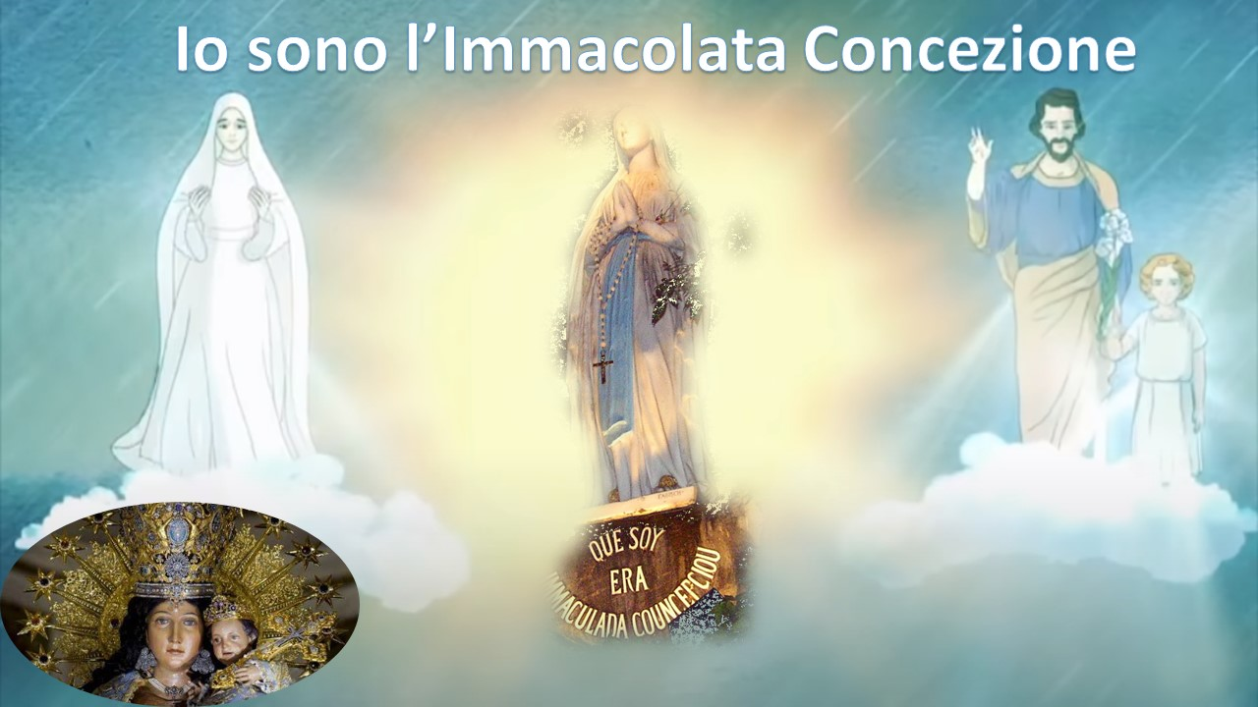
DOGMA DELL’IMMACOLATA CONCEZIONE
A differenza di ciò che molti credono, il DOGMA dell'Immacolata Concezione, proclamato da papa Pio IX l'8 dicembre 1854 (e celebrato dalla Chiesa cattolica ogni 8 dicembre) non si riferisce al concepimento di Gesù, bensì a quello di Maria Stessa. Secondo tale verità di fede, infatti, la Vergine Maria è stata concepita pura, senza peccato originale: Dio ha preservato Maria da ogni macchia di peccato originale fin dal primo istante del suo concepimento nel grembo di Sant'Anna (madre di Maria).
La formulazione relativamente recente di questo dogma si deve alle dispute teologiche intorno alla nascita della madre di Gesù, durate secoli. In Oriente fin dal VI secolo d. C. si celebrava una festa della concezione di Maria, diffusa in Occidente dal X secolo ma ufficializzata solo nel 1708.
L'8 dicembre di ogni anno, dunque, i cristiani cattolici festeggiano il fatto che Maria, madre di Gesù, è nata senza la macchia del peccato originale. Eccezione unica nella storia umana («singolare grazia e privilegio») con cui Dio ha preservato da subito Maria da ogni colpa, anche minima.
«Dio – recita in proposito il Catechismo della Chiesa cattolica – ha scelto gratuitamente Maria da tutta l’eternità perché fosse la Madre di suo Figlio: per compiere tale missione, è stata concepita immacolata. Questo significa che, per la grazia di Dio e in previsione dei meriti di Gesù Cristo, Maria è stata preservata dal peccato originale fin dal suo concepimento»
“ha scelto gratuitamente” , da dove proviene questa dizione …
Una sola occorrenza, in Pd XIV 47 s'accrescerà ciò che ne dona / di gratüito lume il sommo bene, "de isto lumine quod nunc nobis donat gratis magis quam meritis nostris" (Benvenuto). L'espressione gratuito lume indica la grazia illuminante che Dio concede "in grazia" ai beati e che verrà accresciuta dopo la resurrezione della carne.
DOGMA DELL’ASSUNTA
Proclamato da Pio XII il primo novembre 1950 (costituzione apostolica Munificentissimus Deus), dichiara che la Madonna, portata in cielo con il suo corpo, è «attualmente riunita a Gesù risorto e partecipa con tutto il suo essere della vita gloriosa del Figlio». Riprende l'antichissima tradizione della Dormizione o del Transito, secondo cui la Vergine, alla fine della sua vita terrena, si sarebbe addormentata per essere trasportata in cielo con la sua carne. La Chiesa non si pronuncia sulla morte corporale di Maria (secondo molti da escludere, perché sarebbe legata al peccato): la formula è «compiuto il corso della vita terrena...». Di certo, nessun ritrovamento storico indica tracce di una tomba di Maria.
Si festeggia il 15 agosto.
Sulle colline che circondano Efeso, straordinario centro dell’antichità e una delle più grandi città ioniche in Anatolia, esiste la Meryem Ana Evi, ovvero la Casa di Maria, considerata l'ultima dimora della Madre di Gesù Cristo. Anche a Gerusalemme, tuttavia, nella Valle di Giosafat, un santuario sotterraneo accoglie il luogo dove si suppone che i discepoli abbiano sepolto la Madonna.

